Slide 1
2차 연구노트 발표
5조 소수정예
고현진 김지석 추진성

Slide 2
이주의 주요 개발 내용
MIDI jack과 midi to usb 케이블을 활용한 방법 시도
- 신호가 정상적으로 입력되지 않음을 확인
시리얼 통신을 이용한 방법 시도
- 여러 프로그램을 통해 MIDI신호를 컴퓨터로 보낼 수 있음을
확인함.
- 성공적으로 midi 신호 출력 확인
이 방법으로 개발 진행

Slide 3
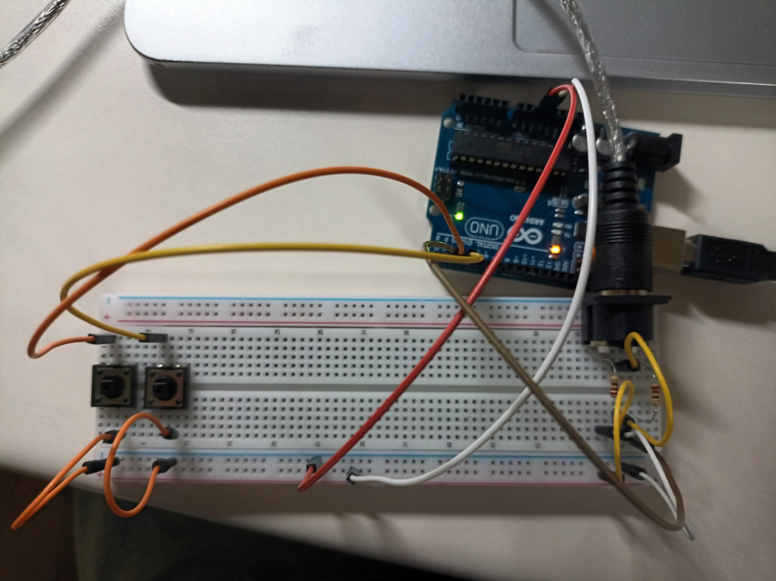
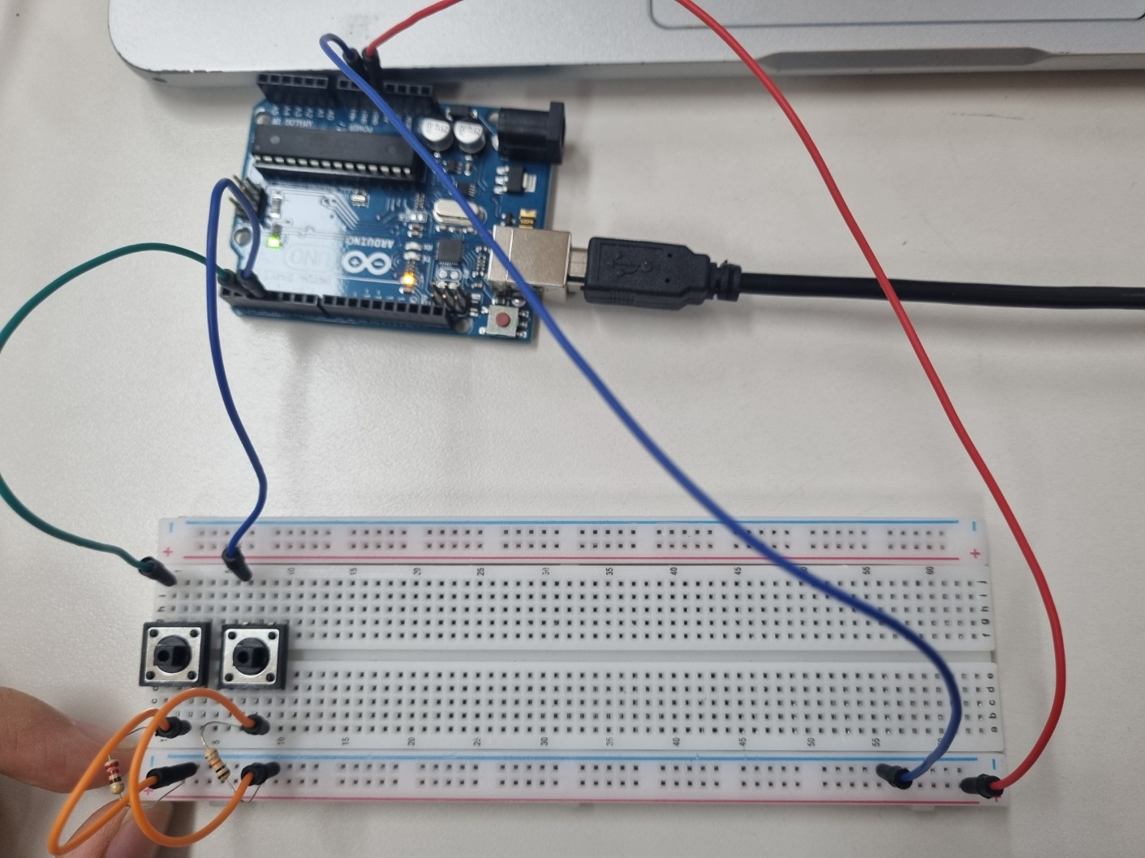
테스트
midi jack을 활용한 통신
serial 통신

Slide 4
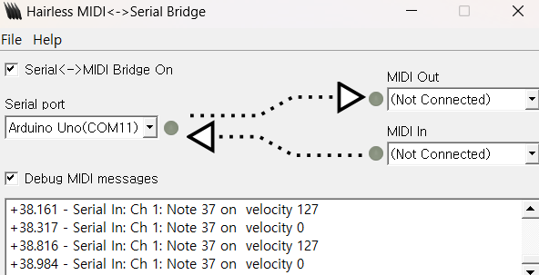
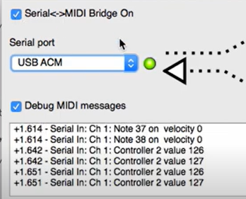
hireless-midiserial 프로그램

Slide 5
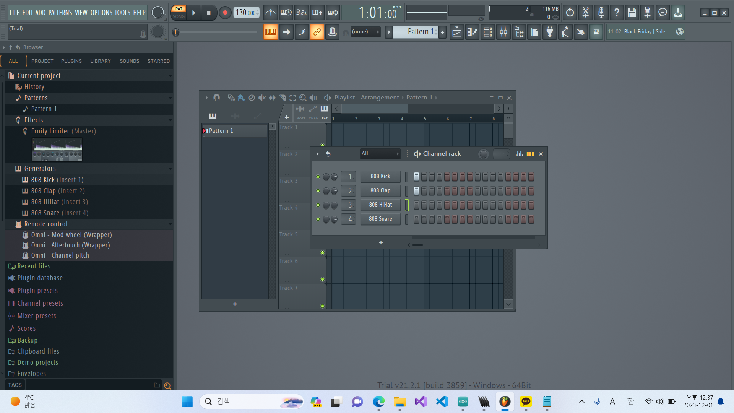
DAW 프로그램(FL studio)

Slide 6
이주의 주요 개발 내용
버튼 설계
버튼을 누르면 LED가 켜지고 신호를 Arduino로 보내주도록 설계
버튼 안에 LED가 잘 들어가는것도 확인. 그러나 LED고정이 필요해 글루건 등으로 고정시킬 예정

Slide 7
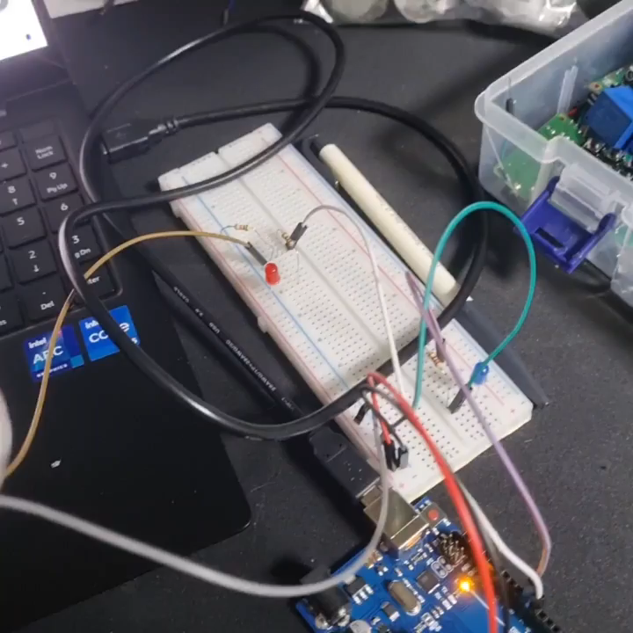

Slide 8
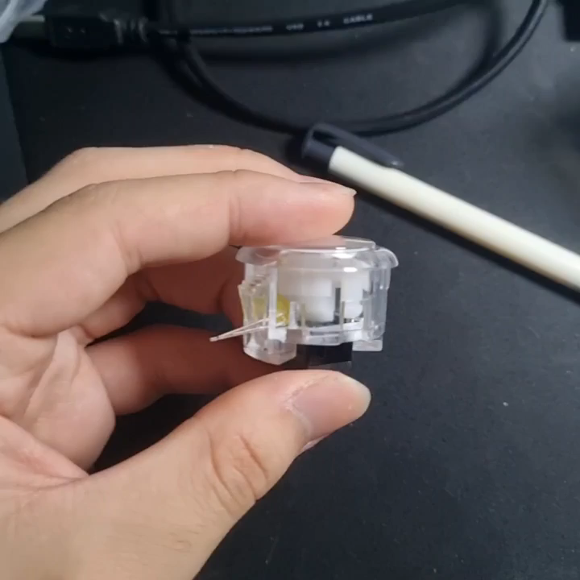

Slide 9
다음주 개발 예정 내용
-하드웨어적 구성 요소 추가 주문
- 소프트웨어적 필요 요소 확인
- 추가로 요구되는 기능들을 위한 코딩 공부

Slide 10
다음주 개발 예정 내용
본격적인 하드웨어 제작
버튼 1개 – 2개에서의 작동은 확인됨
목표인 16개에서 작동을 확인해야함

Slide 11
다음주 개발 예정 내용
DAW프로그램 활용법 연구

